Slide 1
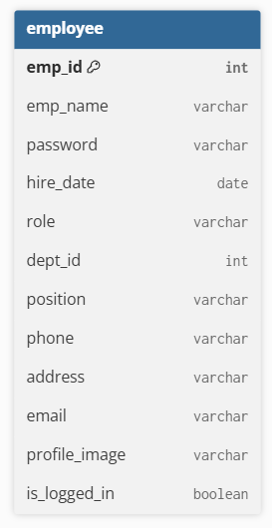
Employee (사원/ 본사 직원)
Employee 테이블은 사용자의 정보를 저장하고, 구분하여 개개인에게 맞는 ERP 경험을 제공
emp_id (PK, int) : 사원번호
emp_name (varchar) : 직원명
password (varchar) : 암호화된 비밀번호
hire_date (date) : 입사일
role (enum: ADMIN, USER 등) : 권한
dept_id (FK) : 부서번호
position (varchar) : 직책/직급
phone (varchar) : 연락처
address (varchar) : 주소
email (varchar) : 이메일
profile_image (varchar, nullable) : 프로필 사진 경로
is_logged_in (Boolean) : 사용자의 로그인 상태

